Slide 1

Mamba: Linear-Time Sequence Modeling with Selective State Spaces
Paper review
Gibeom Kim (UST)

Slide 2

Index
Paper abstract
1-1. SSM
Model
2-1. Selective State Space Model
2-2. Hardware-aware Algorithm
Conclusion

Slide 3
1. Paper abstract
Utilizes selective state space mechanisms to maintain linear computational complexity even for long sequences.
It shows competitive results compared to transformers.
Based on the structured state space model (S4), enhancing efficiency and accuracy for long sequence processing.

Slide 4
1-1. SSM
SSM computes the next state using the current state and input, operating based on core equations that model temporal changes in the system.
Using the updated state, the output equation generates results, reflecting the interaction between the input and the state.
SSM efficiently computes relationships between states in continuous or discrete temporal data, extending the capabilities of RNNs or CNNs.

Slide 5
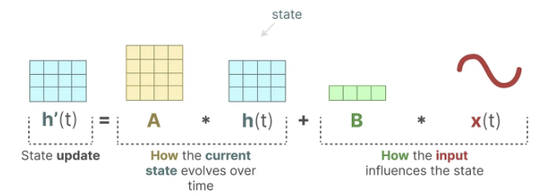
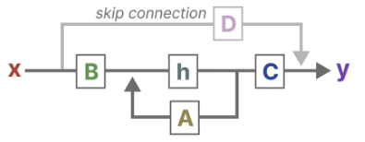
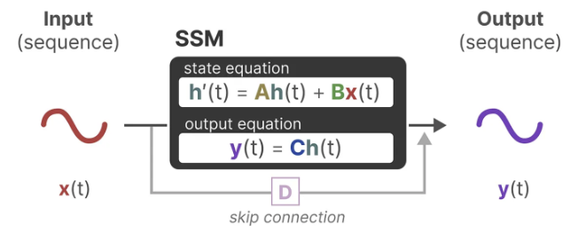
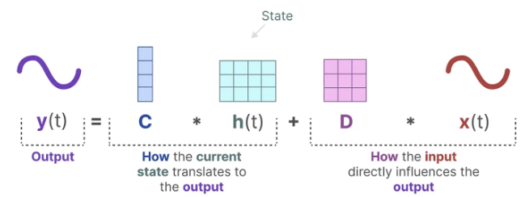
1-1. SSM

Slide 6
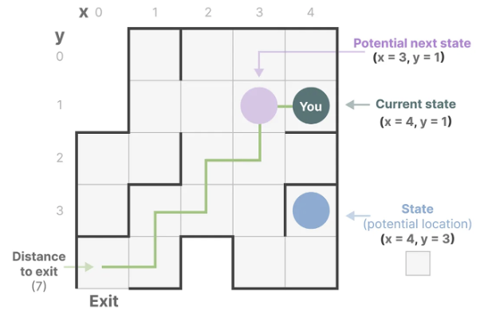
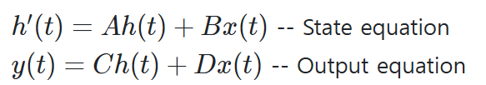
1-1. SSM
x(t): order “move left”
h(t): current state(x=4,y=1)
h’(t): next state(x=3,y=1)
y(t): next order “move down”

Slide 7
1-1. SSM
x(t): Input value on time t
A: State Transition Matrix, represent relation between state h(t)
B: Input Transformation Matrix, determine how x(t) affects to state h(t)
C: Output Transformation Matrix, determine how y(t) reflect state h(t)
y(t): Output value of time t
K: Pre-defined convolution kernel to calculate h(t) and y(t) efficiently
Notes:
CˉBˉ: 입력 xt​가 직접 yt​로 transform되는 경우.
CˉAˉBˉ: 상태가 한 번 transit된 후 출력에 반영되는 경우.
CˉAˉkBˉ: 상태가 k번 transit된 후 출력에 반영되는 경우.

Slide 8
1-1. SSM
What is the problem?
Traditional SSMs (especially LTI models) have the property that their parameters are constant over time (Linear Time Invariance).
In long sequences, LTI SSM tries to integrate all information equally, which causes performance degradation
Important information can be ignored and unnecessary information can be selected based on input 𝑥𝑡.
So Mamba used Selective State Sequence model.

Slide 9
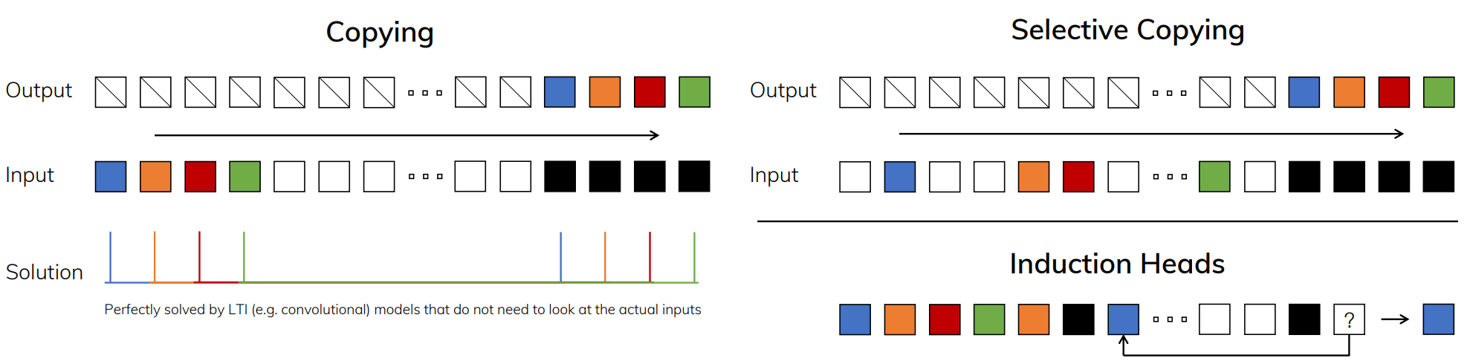
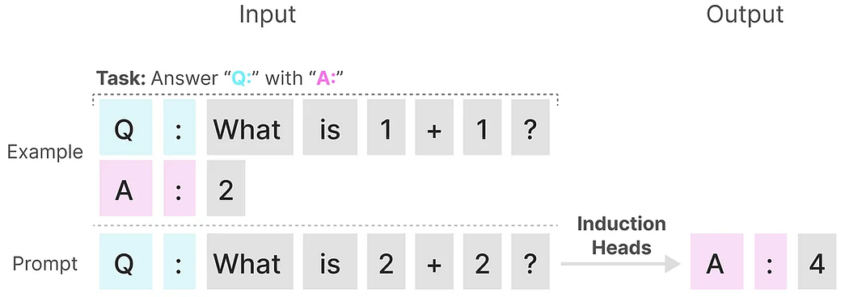
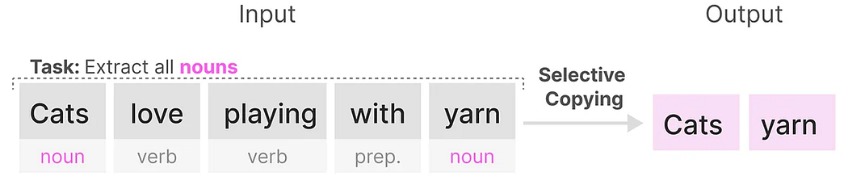
2. Model
Notes:
시퀀스 모델링의 근본적인 문제가 컨텍스트를 더 작은 상태로 압축하는 것이라고 주장 compressing context into a smaller state
Attention은 컨텍스트를 전혀 압축하지 않기 때문에 높은 성능을 보이지만 비효율적
Recurrent models는 유한한 상태를 가지므로 효율적이나 이러한 상태가 컨텍스트를 얼마나 잘 압축하느냐에 따라 모델의 효과가 제한
왜냐하면 이전의 컨텍스트 중에서 중요한게 뭔지 모르기 떄문에 모든 컨텍스트를 동등하게 취급하기에
Selective Copying: 여러 input tokens 가운데, 선택적으로 token을 골라서 차례대로 출력하는 것
Induction Heads: 이전에 발견되었던 패턴을 추출하여 재현하는 것
The Induction Heads recall the token which is required to retrieve an answer based on context

Slide 10
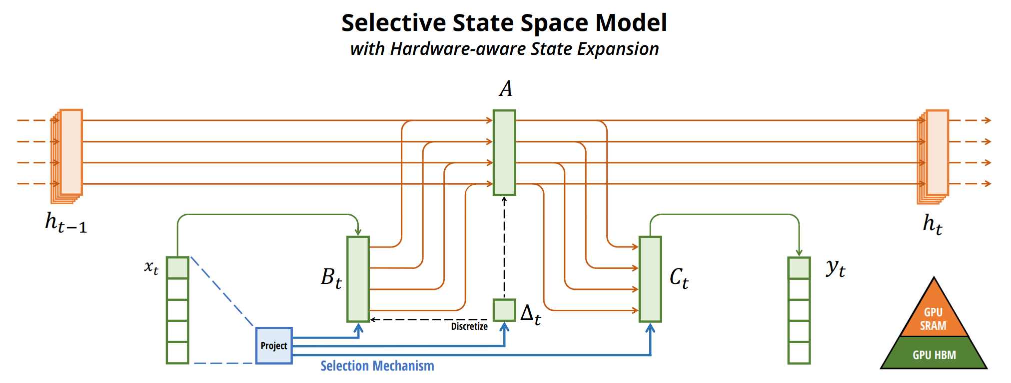
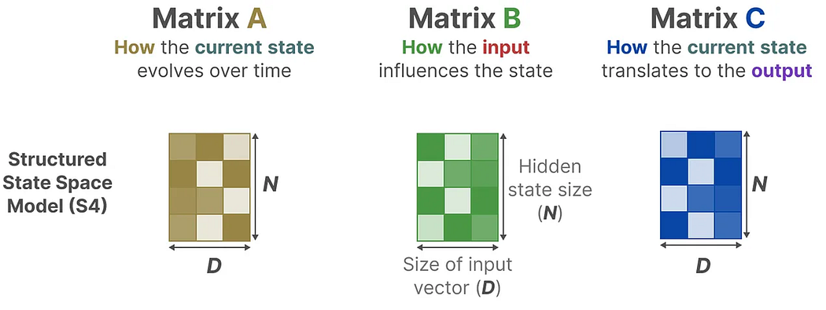
2-1. Selective State Space Model
Notes:
Projection 모듈은 입력 xt​를 필요한 차원으로 변환하고, Selection Mechanism (선택 메커니즘)과 함께 입력 정보의 중요도를 평가
선택된 입력 변환 행렬 Bt는 입력 xt​가 현재 상태에 미치는 영향을 조절
상태 전이 행렬 A는 이전 상태 ht−1​에서 현재 상태 ht로의 변화를 정의
Δt*는 연속적인 시스템을 이산 시간 단계로 변환하기 위해 사용되고, A와 Bt​는 Zero-Order Hold (ZOH) 이산화 규칙에 따라 이산화
ZOH는 입력 x(t)가 연속 시간 t 동안 일정하다고 가정하는 방식
즉, t와 t+Δt 사이에서 입력 값이 변하지 않는다고 가정

Slide 11
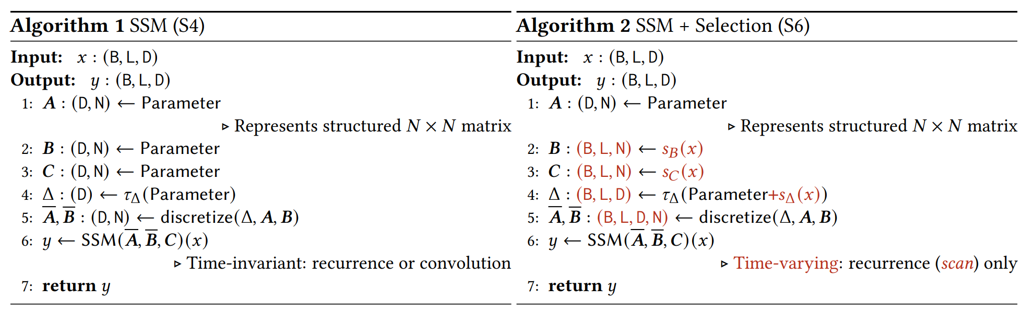
2-1. Selective State Space Model
Notes:
B: 배치 크기(batch size) L: 시퀀스 길이(sequence length) D: 데이터 차원(dimensions per token)
입력 데이터 xt​에 따라 매개변수 Δ,Bt,Ct ​를 동적으로 조정

Slide 12
2-2. Hardware-aware Algorithm

Slide 13
2-2. Hardware-aware Algorithm

Slide 14
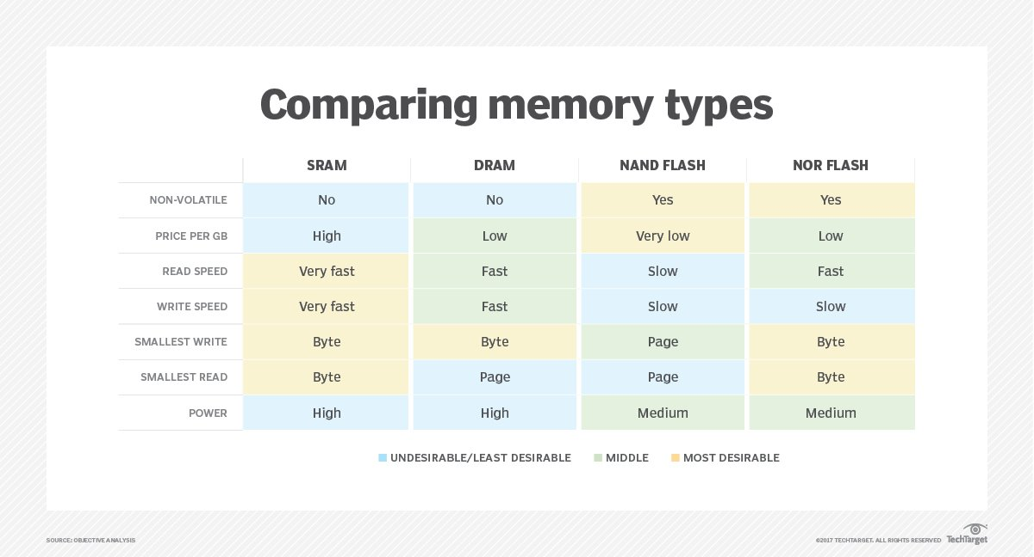
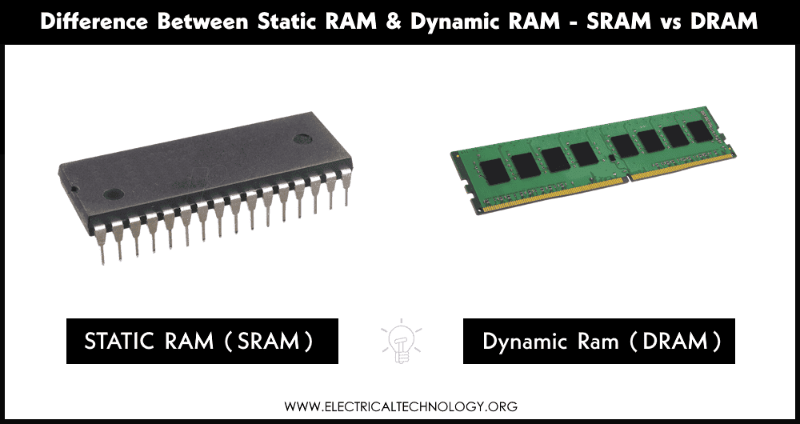
2-2. Hardware-aware Algorithm

Slide 15
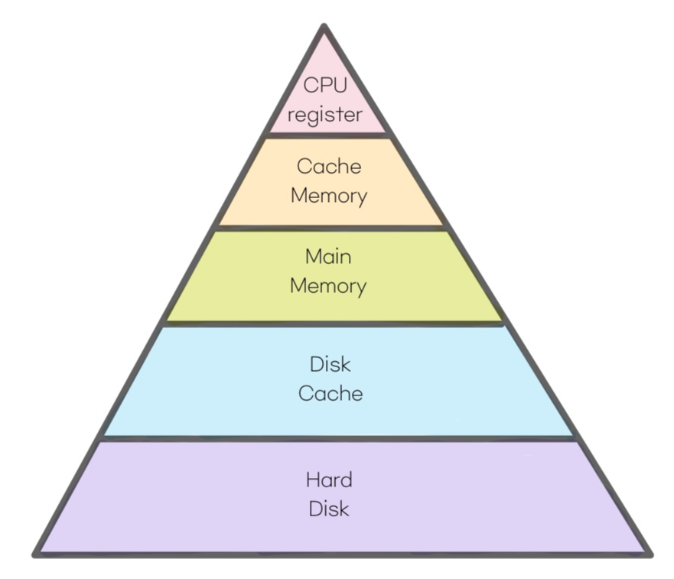
2-2. Hardware-aware Algorithm
SRAM
DRAM

Slide 16
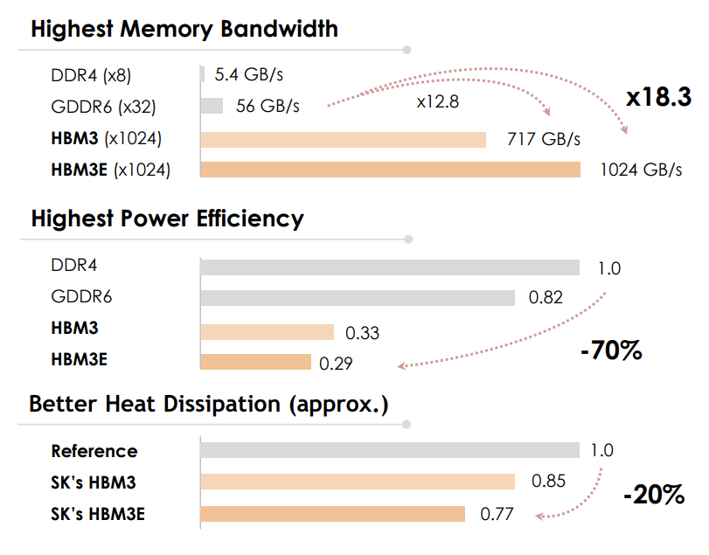
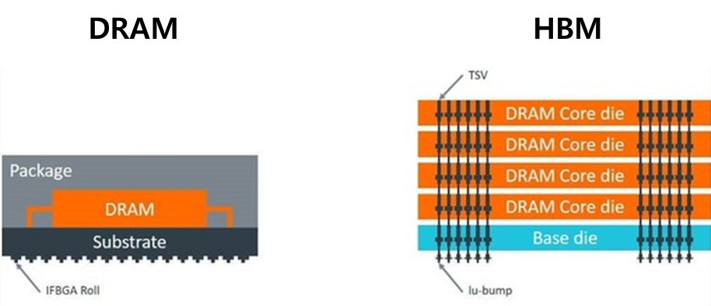
2. Model
Notes:
Stacking
미세한 구멍을 여러개 뚫어서 연결
Through Silicon Via

Slide 17
HBM

Slide 18
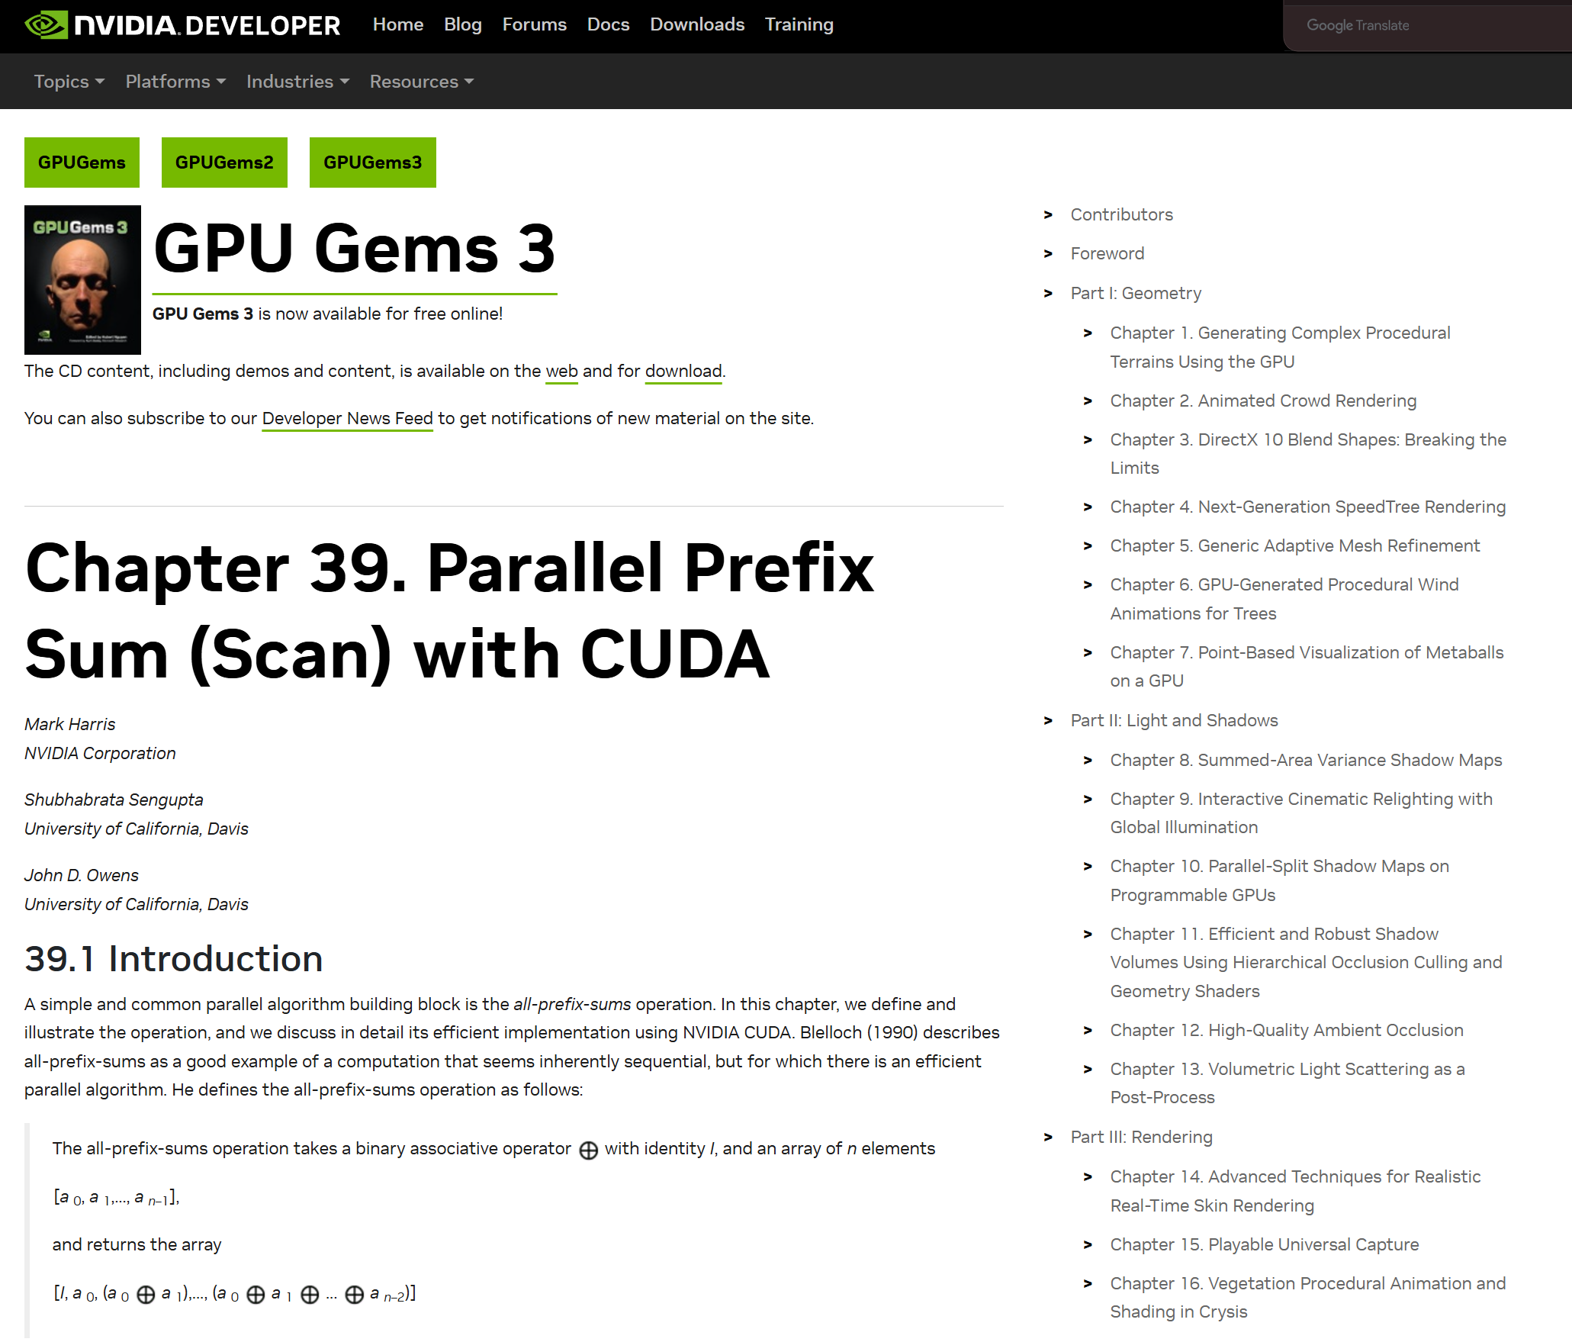
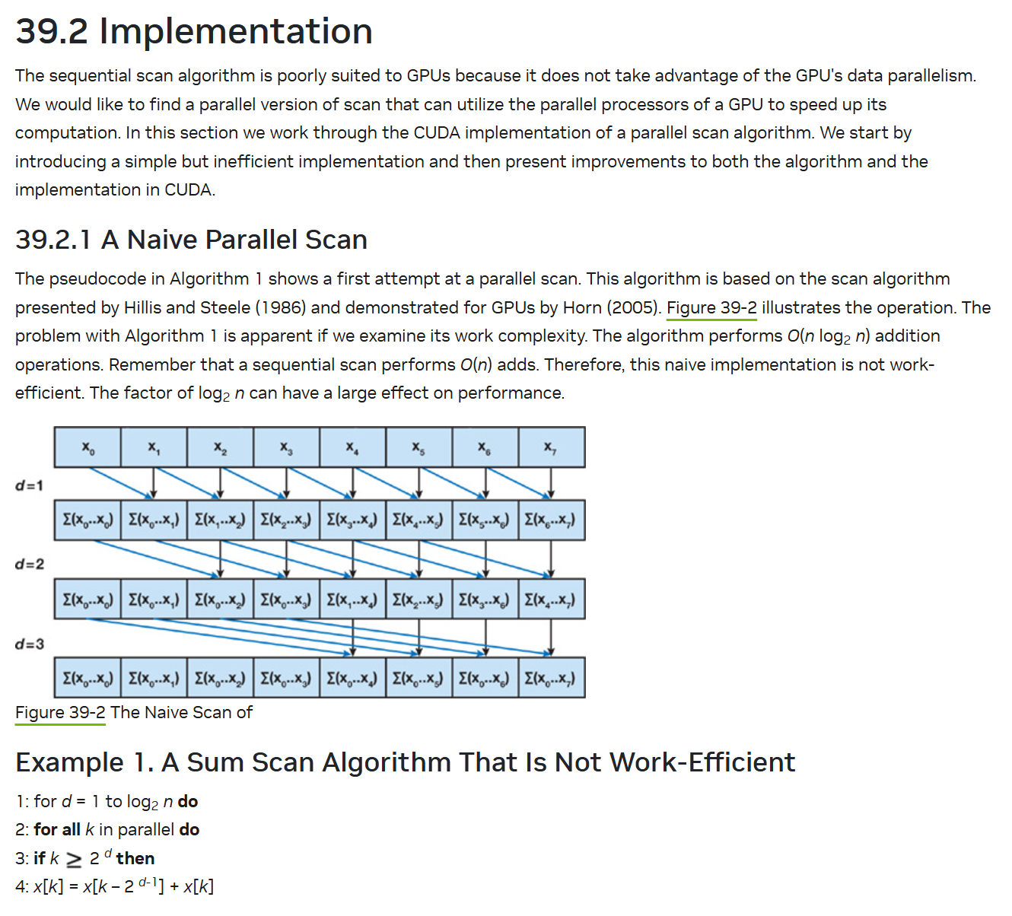
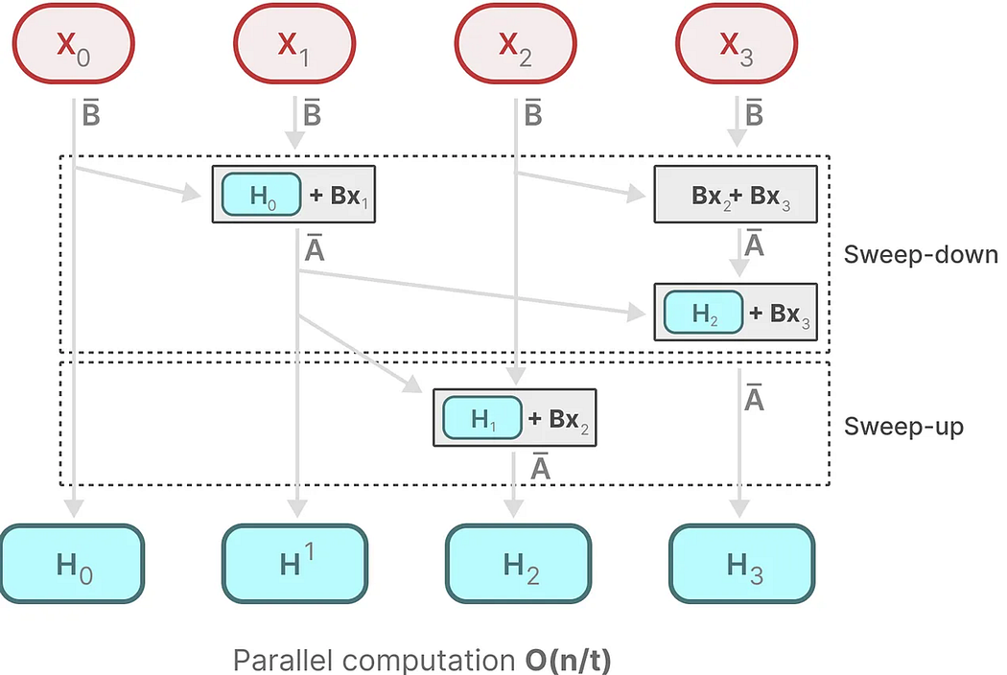
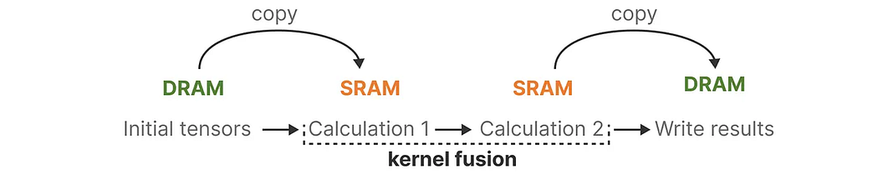
2-2. Hardware-aware Algorithm
Hardware-aware Parallel Scan Algorithm
Notes:
Hardware-aware Parallel Scan Algorithm(병렬 스캔 알고리즘)은 Hidden State를 메모리에 저장하지 않고 병렬적으로 Scan 연산을 수행하는 방식
kernel fusion은 입력과 파라미터를 GPU HBM에서 읽어오고 SRAM에 로드

Slide 19
2-2. Hardware-aware Algorithm

Slide 20
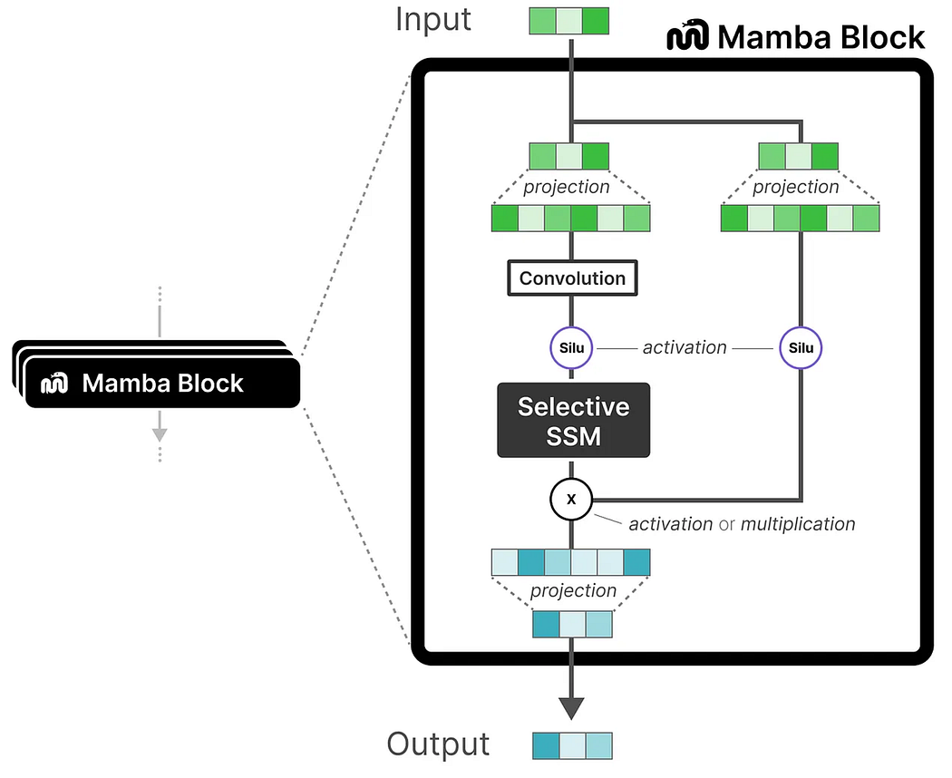
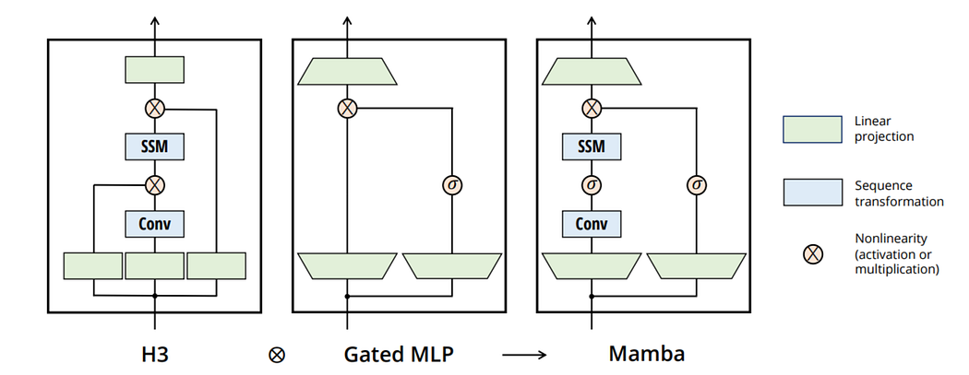
2. Model

Slide 21
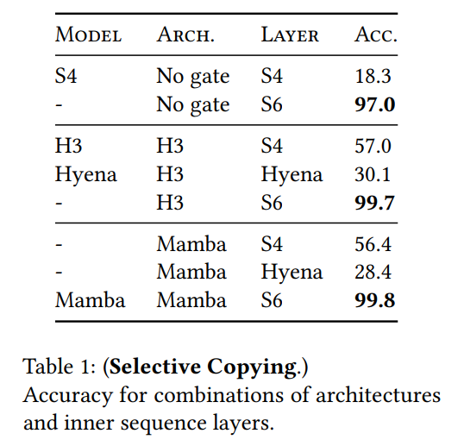
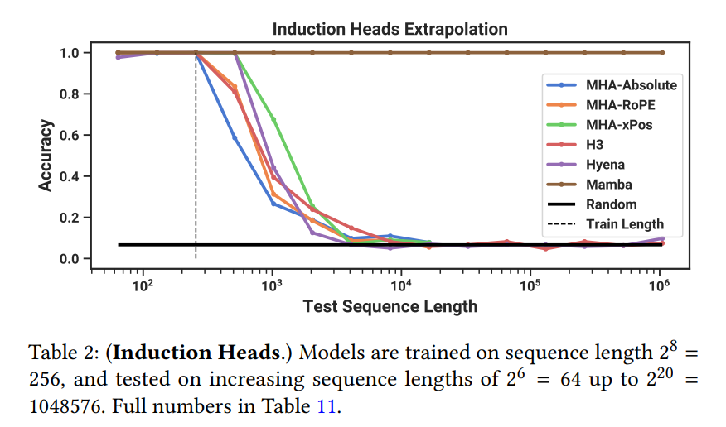
2. Model
Notes:
S4: Structured State Space Model (SSM)의 기본 버전
H3: 기존 SSM(S4)에 게이팅 메커니즘(gating mechanism)과 로컬 컨볼루션을 추가한 아키텍처
Hyena: H3 아키텍처에서 글로벌 컨볼루션 대신 MLP 기반 메커니즘을 사용한 모델
Mamba: Selective SSM(S6)을 기반으로 설계된 단순화된 아키텍처.

Slide 22
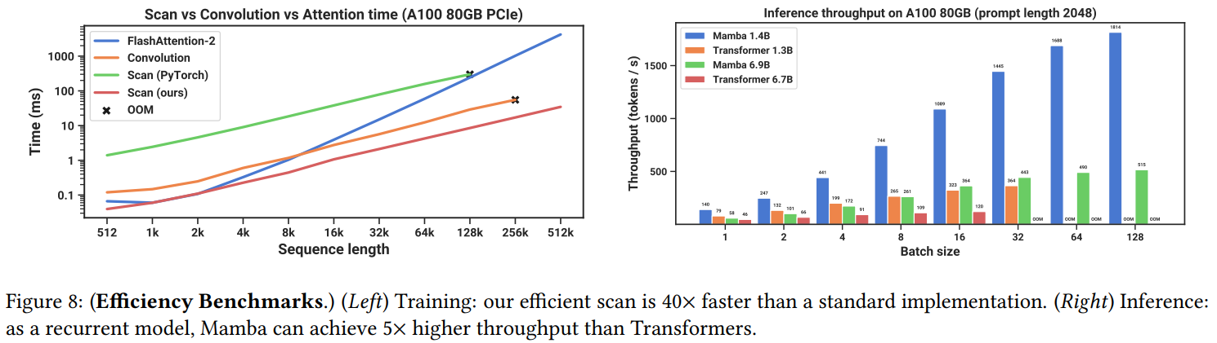
2. Model

Slide 23
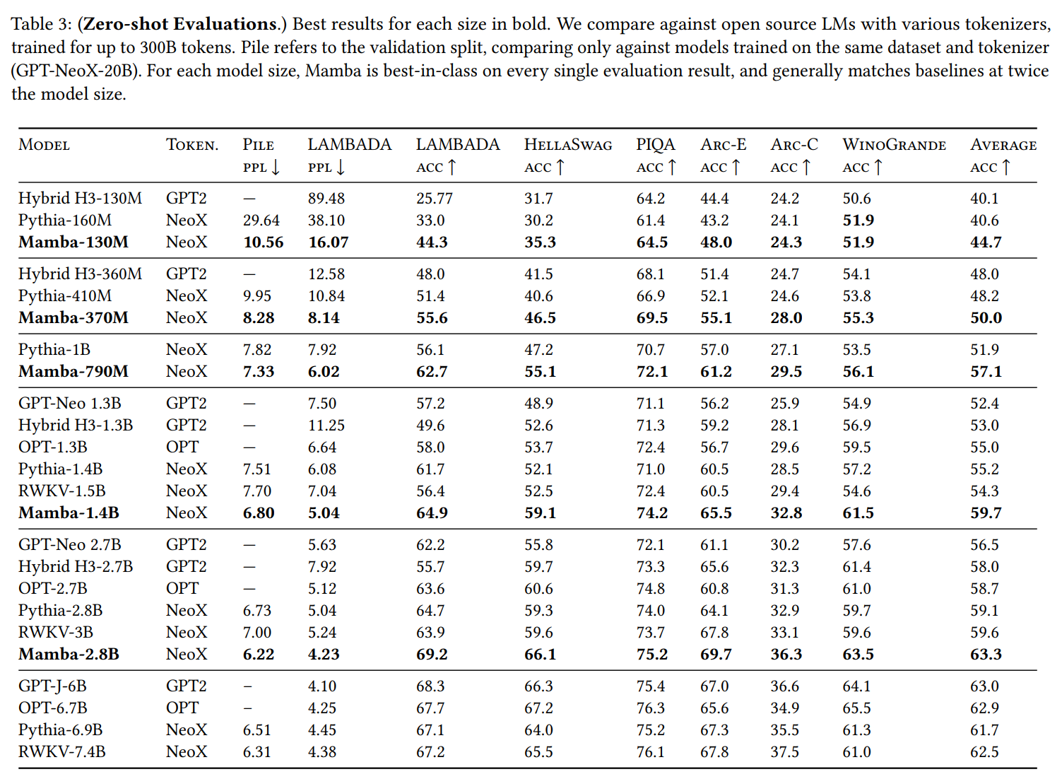
2. Model

Slide 24
3. Conclusion
The Selective SSM addresses the limitations of traditional SSMs by dynamically adapting parameters based on the input, enabling data-dependent processing.
With linear time complexity, Selective SSM operates efficiently on extremely long sequences (up to 1M tokens)
Demonstrated state-of-the-art results in various domains, including language modeling, DNA sequence analysis, and audio data
The combination of Selective SSM and the Mamba architecture achieves performance comparable to Transformers, positioning itself as a viable general-purpose sequence modeling backbone.

Slide 25
Thank you

